Slide 1

Kvalitet i dagtilbud
Pointer fra forskning
Juni 2017

Slide 2
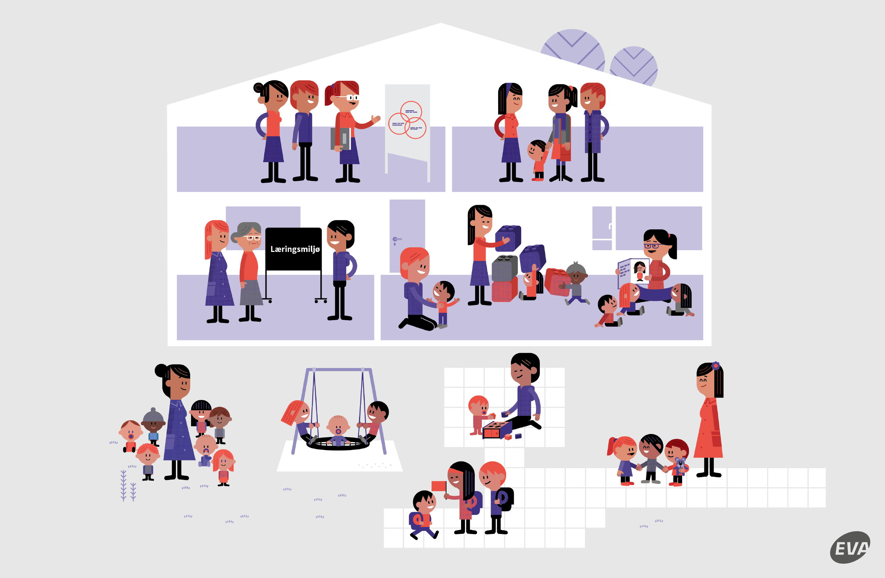
Velkommen til
”kvalitetshuset”
- et dagtilbud af høj kvalitet

Slide 3
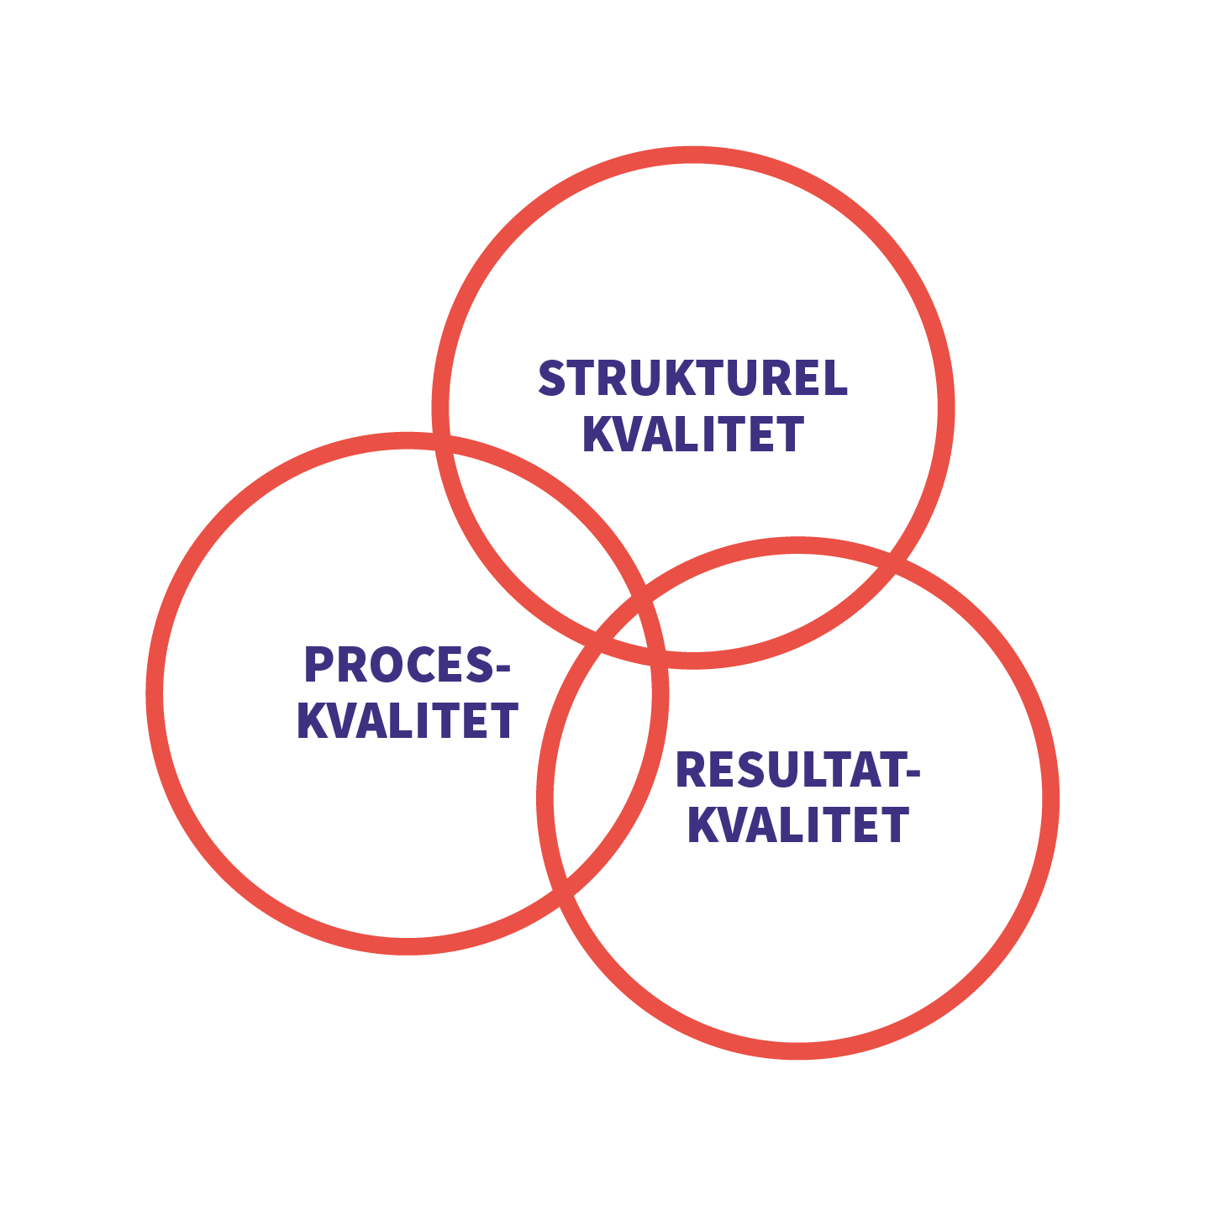
Tre elementer i kvalitet
Forskning om kvalitet i dagtilbud kan inddeles i tre elementer.

Slide 4
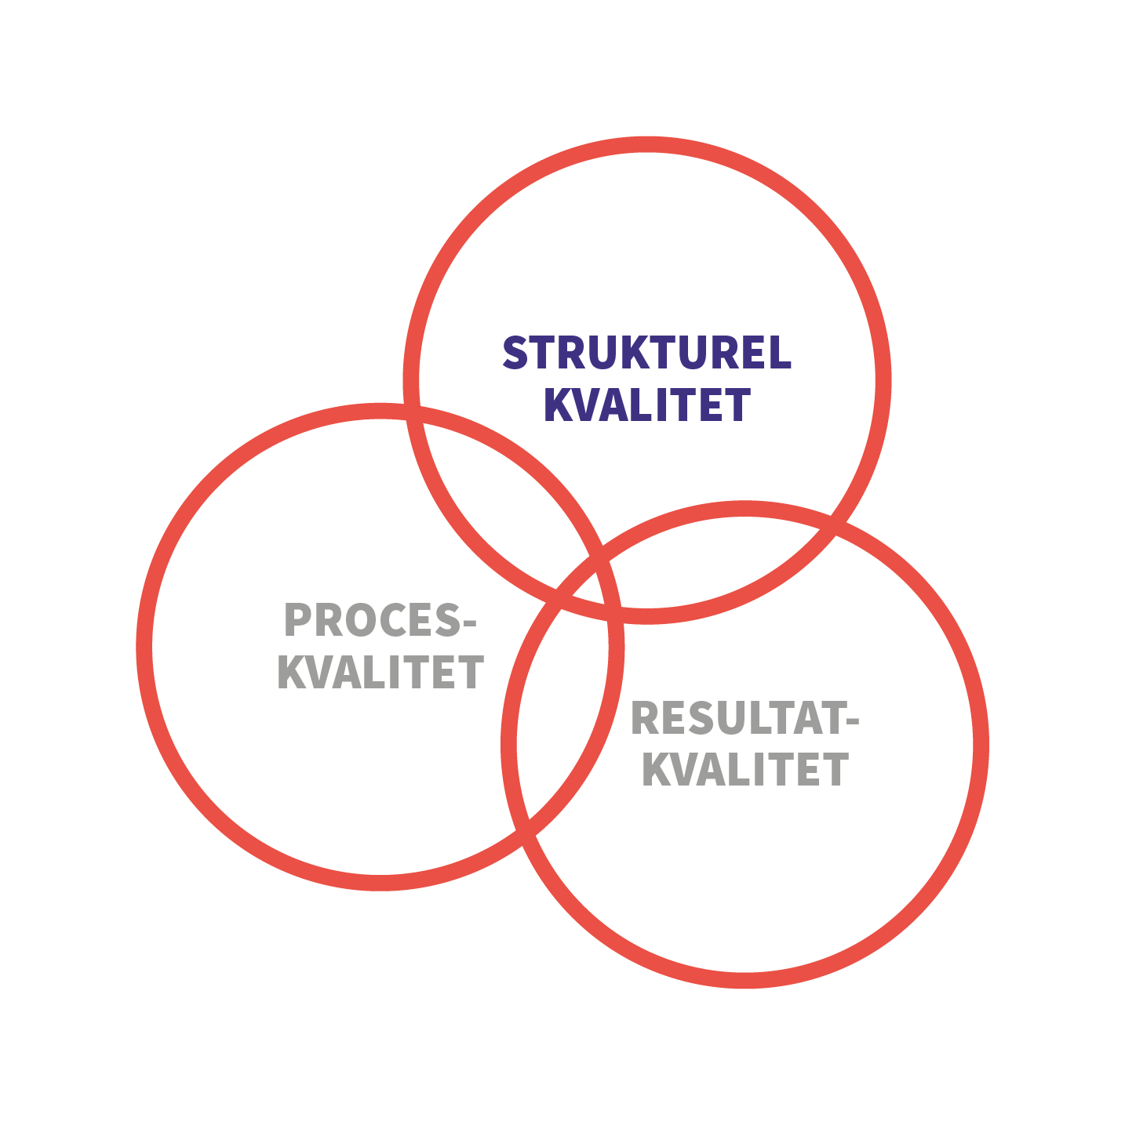
Strukturel kvalitet er dagtilbuddets fysiske rammer, personalets uddannelse, normering og organisering
Strukturel kvalitet omfatter:
Normering, gruppestørrelser og- organisering.
Fysiske rammer.
Uddannelse, efteruddannelse og personalestabilitet.

Slide 5
Høj normering og mindre gruppestørrelser kan skabe høj kvalitet
Normering og gruppestørrelser kan have væsentlig betydning for barn-voksen-interaktion.
Normering i dagtilbud kan have betydning for børnenes sociale og kognitive kompetencer.
Gruppestørrelsen har betydning for interaktioner og læring.
Gruppeorganiseringen har betydning for børns leg og-læringspotentiale .

Slide 6
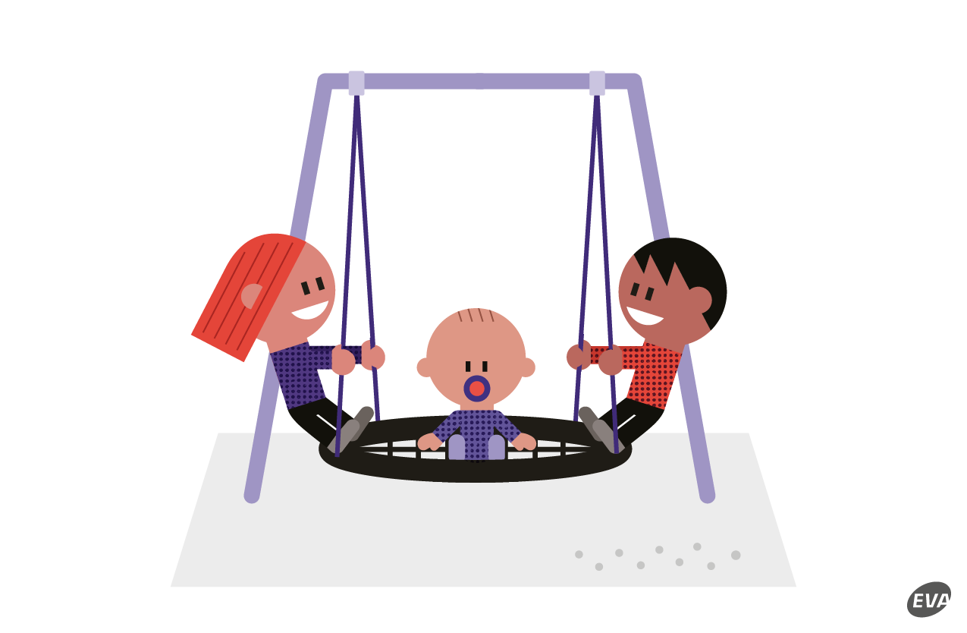
Fysiske rammer har betydning for den pædagogiske kvalitet
Dagtilbuddets fysiske rammer er af betydning for børns aktivitetsniveau.
Udemiljø betyder meget for børns sundhed, trivsel, læring og udvikling.
Der er implicitte regler og normer i rummet.
Refleksion og medbestemmelse skaber kvalitet i daginstitutionen.

Slide 7
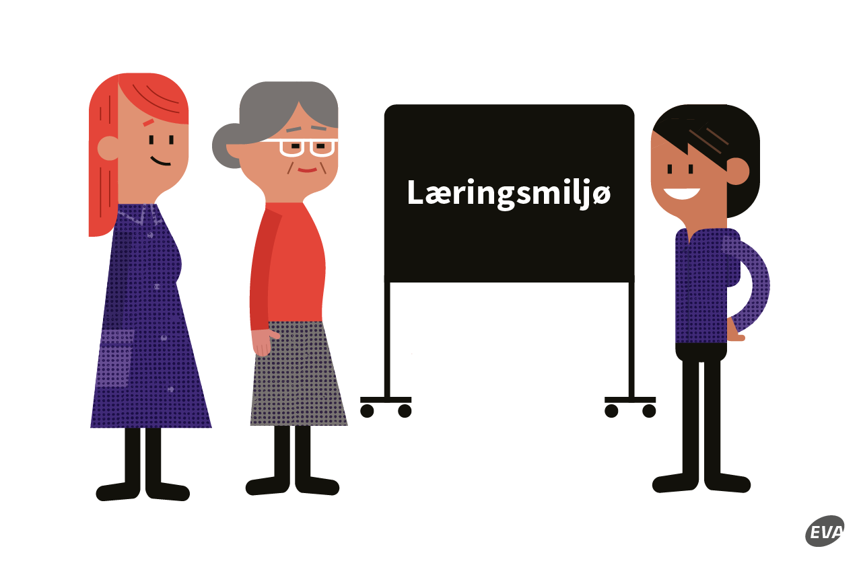
Desto mere uddannelse, desto mere kvalitet
Uddannet personale har positiv betydning for kvaliteten i dagtilbud.
Efter- og videreuddannelse af pædagogisk personale øger kvaliteten af det pædagogiske arbejde.
Personalestabiliteten kan være af afgørende betydning for den pædagogiske indsats.

Slide 8
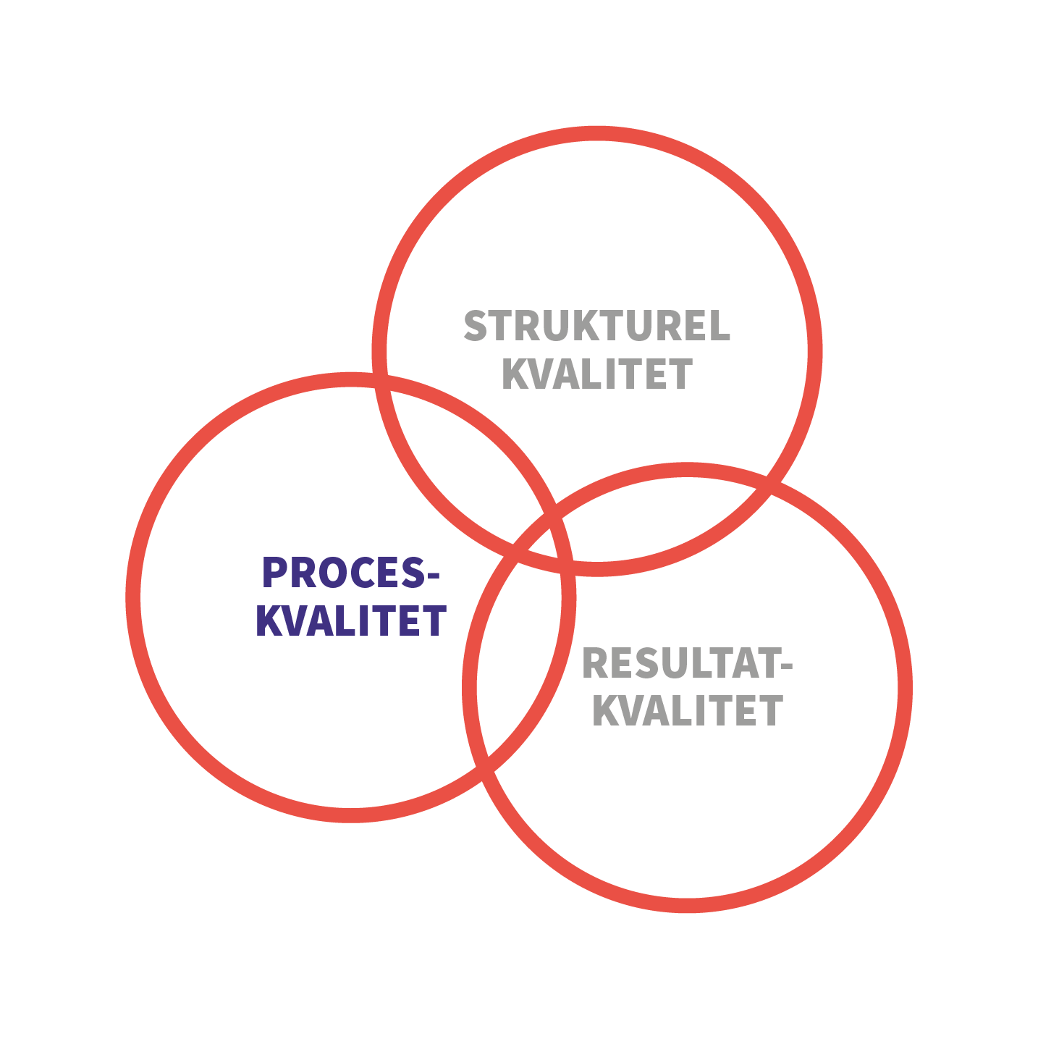
Proceskvalitet handler om den pædagogiske interaktion
Proceskvalitet omfatter:
Interaktioner mellem børn og voksne.
Leg.
Rutineprægede situationer og aktiviteter.
Ledelse af dagtilbud.
Forældresamarbejde.

Slide 9

Inddragende interaktioner mellem barn og voksen er vigtigst for kvalitet
For at opnå gode barn-voksen- interaktioner skal de voksne og børnene mødes om noget fælles i et gensidigt samspil.
Børns medindflydelse er en forudsætning for en god barn-voksen- interaktion.
0-2 årige interagerer mere, når der er voksne til stede.

Slide 10

Leg med voksenkontakt kan øge kvaliteten i et dagtilbud
Pædagogerne spiller en afgørende rolle i børnenes leg.
Pædagogernes fysiske tilstedeværelse og kontakt bidrager til en mere aktiv leg.
Legen fungerer som en ramme for børnenes sociale interaktion.

Slide 11

Aktiviteter, der engagerer og samler børn, kan øge kvaliteten
Måltidssituationen er et frirum, der også har en socialiserende funktion.
Samlingen kan fremme deltagelse, medbestemmelse og demokratiforståelse hos børn.
Naturaktiviteter kan aktivere børnene og give dem mulighed for at udforske forskellige materialer.

Slide 12

Ledelse af dagtilbud, kan øge kvaliteten
Stærk faglig ledelse af dagtilbud kendetegnes ved at være optaget af kvalitet.
Strategisk ledelse er, når beslutninger og målsætninger er tydelige og når ud i praksis.
God personaleledelse er, når ledelsen sætter kompetencer i fokus og engagerer medarbejderne.

Slide 13

Et styrket forældresamarbejde, kan øge kvaliteten
Et godt forældresamarbejde kan forbedre barnets læringsmiljø.
Forældresamarbejdet styrkes ved, at hjemmet og dagtilbuddet udveksler unik viden om barnet.
Tillidsbaseret kommunikation og et fælles sprog er nøglen til et godt samarbejde.
Dagtilbuddet tilbyder mange situationer, det gode forældresamarbejde kan finde sted i.

Slide 14
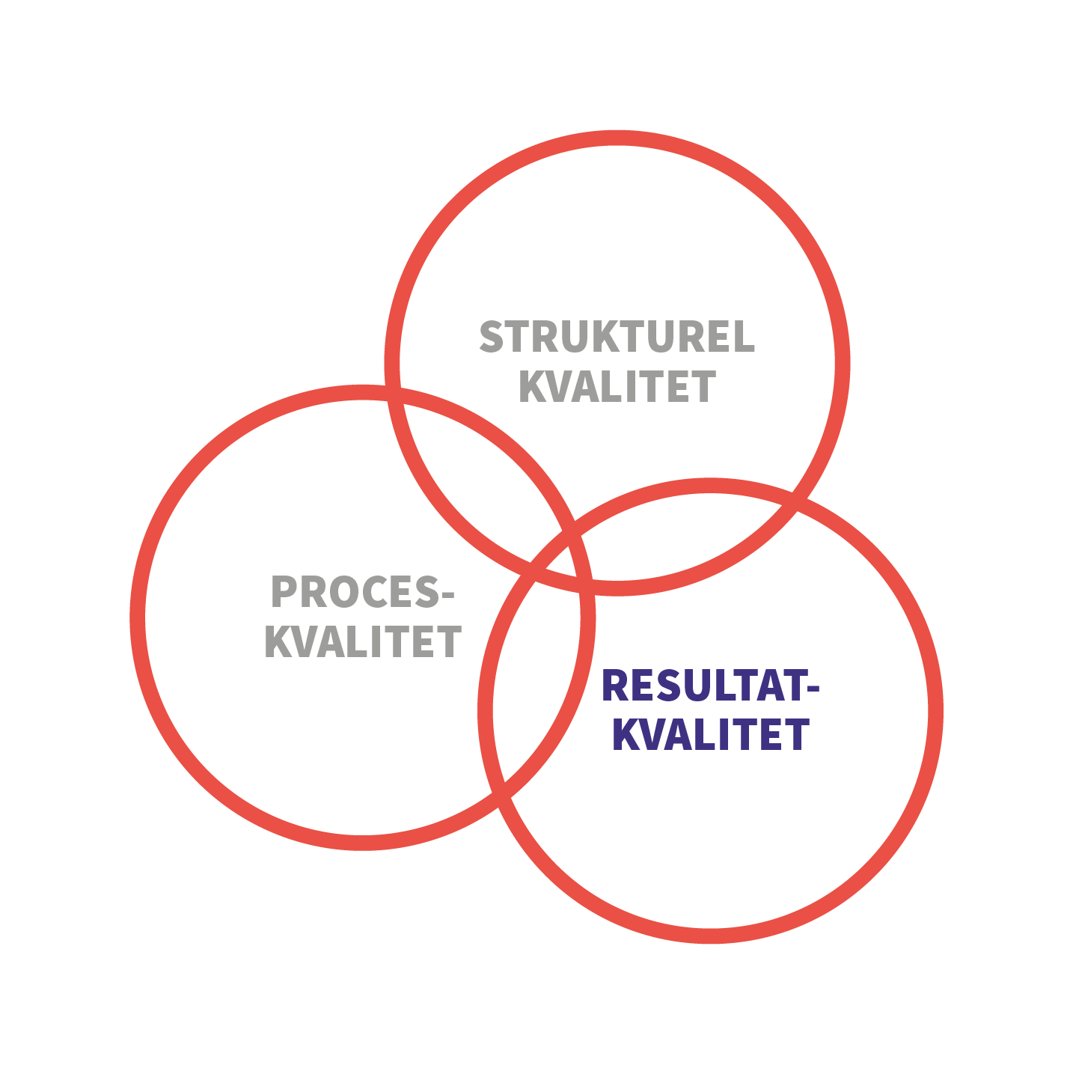
Resultatkvalitet handler om børnenes færdigheder og sammenhæng til skole
Resultatkvalitet omfatter:
Sociale kompetencer.
Faglige kognitive færdigheder.
Skoleparathed.

Slide 15

Børn udvikler sociale kompetencer i fællesskab med andre børn og voksne
Kvalitet i interaktionen mellem børn og voksne fremmer børns udvikling af sociale kompetencer.
Børn udvikler sociale kompetencer i positive børnefællesskaber.
Målrettede indsatser kan i mindre grad understøtte børns udvikling af sociale kompetencer.

Slide 16

Strukturerede læringsaktiviteter og udvikling af arbejdshukommelse kan fremme børns faglige kognitive færdigheder
Strukturerede eksplicitte læringsaktiviteter kan fremme børns faglige kognitive færdigheder - også for børn som anses for udsatte.
Arbejdshukommelsen er vigtig for udviklingen af børns faglige færdigheder.
Børns tidlige udvikling af faglige kognitive færdigheder kan påvirke deres læring i skolen.

Slide 17

Tværfagligt samarbejde og socialisering øger børns skoleparathed
Dagtilbuddet er en særlig vigtig arena for inkluderende processer og socialisering.
Den gode overgang til skole kalder på et godt samarbejde mellem mange aktører.

Slide 18
Vidensopsamlingen bygger på
Litteratursøgning efter empirisk primærforskning samt forskningskortlægninger i tre udvalgte databaser.
Både dansk og international forskning.
Afgrænsning fra 2008 til 2016.
1.478 muligt relevante referencer i de tre databaser.
376 studier efter 1. screening.
I opsamlingen indgår 119 udvalgte studier.

Slide 19
Vil du vide mere om kvalitet i dagtilbud?
Hent udgivelsen Kvalitet i dagtilbud – pointer fra forskning:
https://www.eva.dk/sites/eva/files/2018-01/Vidensopsamling%20Kvalitet%20i%20dagtilbud.PDF
Eller find EVAs andre udgivelser om kvalitet i dagtilbud her:
https://www.eva.dk/dagtilbud-boern/kvalitet-dagtilbud-0

